Slide 1
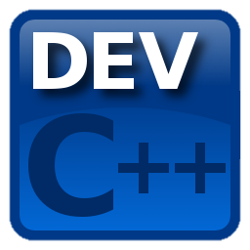
การใช้งาน Dev c+ + เบื้องต้น

Slide 2
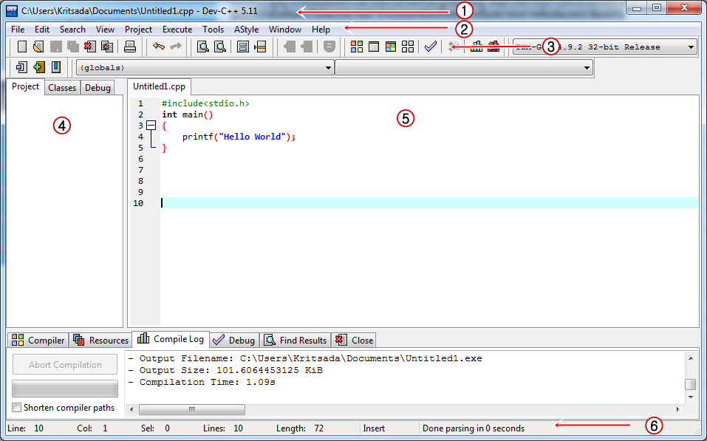
(1) ส่วนของไตเติลบาร์ (Title Bar) เป็นแถบที่อยู่บนสุดของโปรแกรม มีสีน้ำเงิน และจะมีชื่อของชุดพัฒนาโปรแกรมภาษาซี คือ Dev-C++
(2) ส่วนของเมนูบาร์ (Menu Bar) ส่วนนี้เป็นส่วนของเมนูคำสั่งต่าง ๆ
(3) ส่วนของทูลบาร์ (Tool Bars) เป็นส่วนของเครื่องมือ ที่ช่วยอำนวยความสะดวกในการเขียนและพัฒนาโปรแกรม
(4) ส่วนของการแสดง Project/Classes/Debug เป็นส่วนที่อยู่ทางด้านซ้ายของโปรแกรม ใช้เพื่อแสดง Project หรือ Class ต่าง ๆ ของโปรแกรม
(5) ส่วนของพื้นที่การเขียนโปรแกรม (Editor) เป็นส่วนของพื้นที่ทำงานในการเขียนโค้ดโปรแกรมภาษา C
(6) ส่วนแสดงสถานะของโปรแกรม (Status) อยู่ด้านล่างสุด ใช้เพื่อบอกสถานะต่าง ๆ ในขณะที่กำลังพัฒนาโปรแกรม

Slide 3
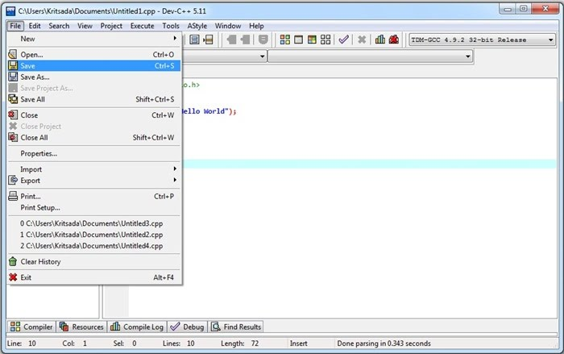
1. การสร้างไฟล์ใหม่
สร้างไฟล์ใหม่ผ่านเมนู File -> New ->Source File หรือใช้คีย์ลัดกดปุ่ม Ctrl+N

Slide 4
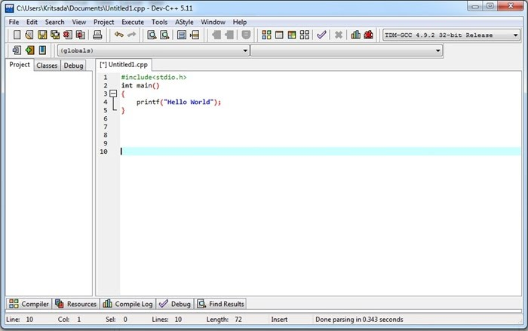
พื้นที่สำหรับการเขียนโค้ด

Slide 5
การบันทึก (Save) โดยไปคลิกที่เมนู File --> Save หรือกดปุ่มคีย์ลัด Ctrl + S

Slide 6
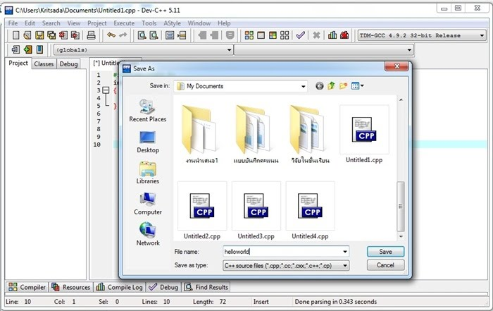
การตั้งชื่อเพื่อบันทึกชื่อไฟล์
ชื่อไฟล์
ปุ่มบันทึก

Slide 7
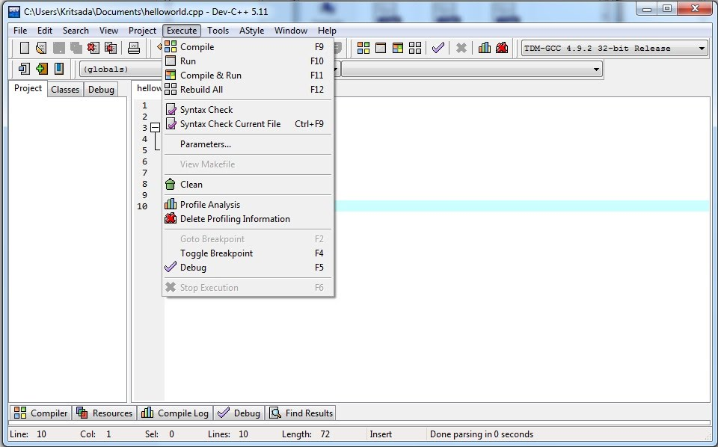
2. การ Complie (คอมไพล์) โปรแกรม
การ Complie คือ การตรวจสอบ Source Code ที่เขียนว่าถูกต้องตามโครงสร้างของภาษาหรือไม่
-----------------------------------------------------------------------------------------------------------------
วิธี Complie คือ Execute --> Complie หรือ กดคีย์ลัดที่แป้นพิมพ์ F9

Slide 8
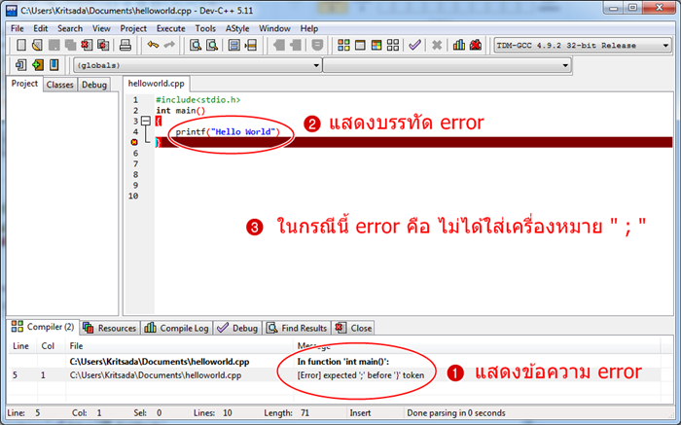
หากมีการ error ของโปรแกรมสามารถอ่านสาเหตุของการ error ได้จากหมายเลข 1

Slide 9
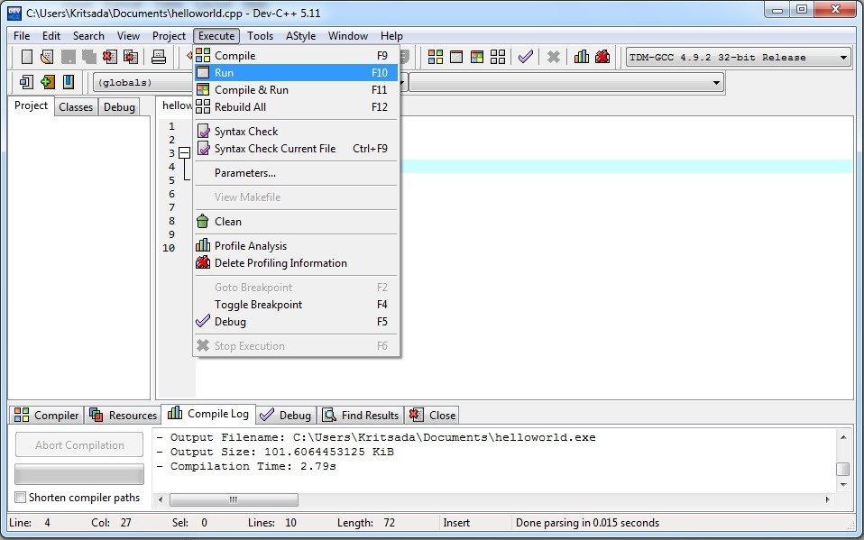
3. การเรียกโปรแกรมทำงาน (รันโปรแกรม)
การรันโปรแกรม คือ การเรียกโปรแกรมที่เราเขียนขึ้นมาทำงาน
----------------------------------------------------------------------------------------------------
วิธีการ Run คือคลิกที่เมนู Execute --> Run หรือคีย์ลัด F10

Slide 10
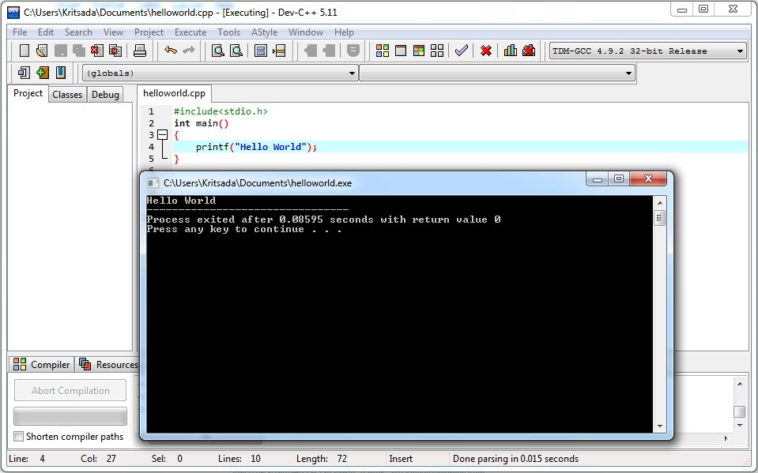
ภาพแสดงตัวอย่างผลการ Run โปรแกรม ซึ่งจะปรากฎให้เห็นบน Dos Mode

Slide 11
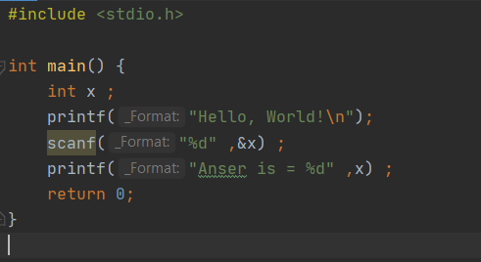
4. ตัวอย่างการใช้งานโปรแกรม
การเขียนโปรแกรมรับค่าและแสดงผลเบื้องต้น
ใช้บอกกับคอมไพเลอร์ให้นำเฮดเดอร์ไฟล์ที่ระบุคือ stdio.h เข้าร่วมในการแปลโปรแกรม
เป็นการกำหนดฟังก์ชั่นหลัก(main) ให้อยู่ในรูปจำนวนเต็ม(integers) หรือ int ในโปรแกรม
เป็นการกำหนดตัวแปรเพื่อเก็บข้อมูล ในที่นี่ ให้ตัวแปร x เป็นรูปแบบของจำนวนเต็ม(integers) หรือ int ในโปรแกรม
เป็นการแสดงผลโดยใช้คำสั่ง printf เพื่อแสดงข้อมูลออกทางหน้าจอ
เป็นการรับค่าข้อมูลโดยใช้คำสั่ง scanf เป็นคำสั่งเพื่อรับข้อมูลจากแป้นพิมพ์

Slide 12
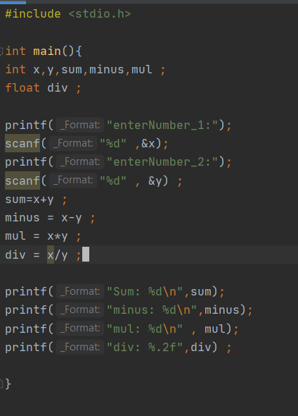
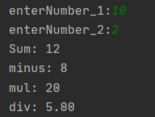
5.ชนิดของข้อมูลและตัวดำเนินการ
เขียนโปรแกรมโดยใช้ข้อมูลและตัวดำเนินการ
การกำหนดตัวแปร... int = จำนวนเต็ม , float = ทศนิยม
ส่วนของการรับค่าและเก็บค่าไปในตัวแปร
ส่วนของการใช้ตัวดำเนินการด้านการคำนวณเบื้องต้น
ผลลัพธ์
ส่วนของการแสดงผลลัพธ์

Slide 13
6.Control Structure : Selection
เพื่อให้เข้าใจโครงสร้างการทำงานของโปรแกรมเลือกทิศทางการทำงานได้ โดยใช้ if ,if-else ,if –else if
คำสั่ง if
การเลือกทำโดยใช้คำสั่ง if โปรแกรมจะทำงานทางเดียว
การใช้คำสั่ง if

Slide 14
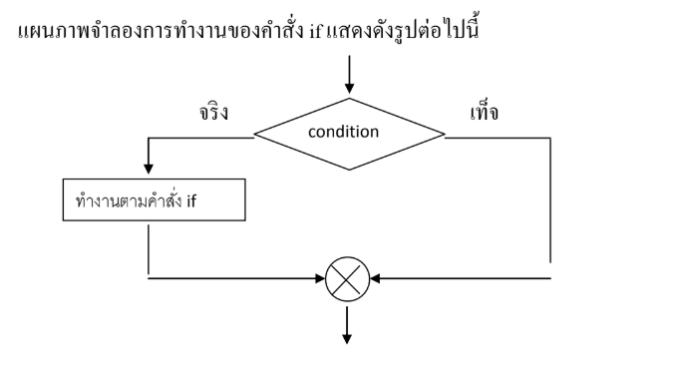
ลักษณะการทำงานของคำสั่ง if
แผนภาพจำลองการทำงานของคำสั่ง if

Slide 15
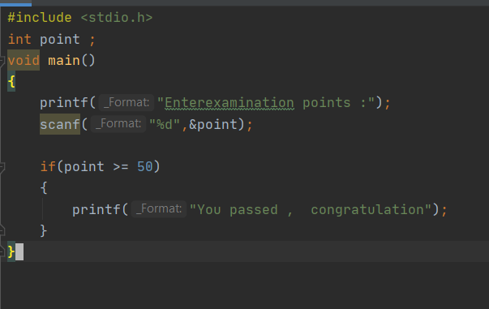
ตัวอย่างการเขียนโปรแกรมโดยใช้คำสั่ง if
ผลลัพธ์

Slide 16
คำสั่ง if-else
การเลือกทำโดยใช้คำสั่ง if-else จะใช้เมื่อต้องการทำงานแบบทางเลือก 2 ทาง

Slide 17
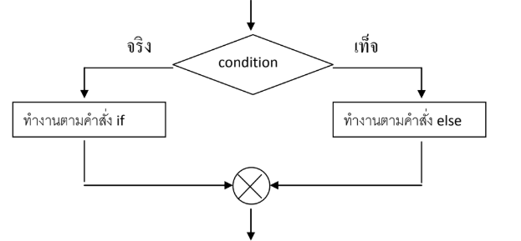
ลักษณะการทำงานของคำสั่ง if-else
แผนภาพจำลองการทำงานของคำสั่ง if-else

Slide 18
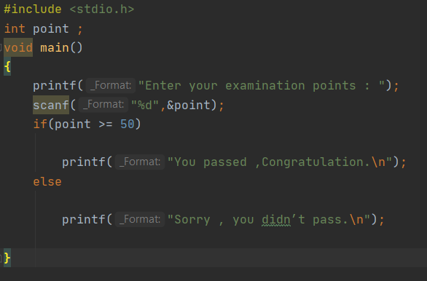
ตัวอย่างการใช้คำสั่ง if-else
ผลลัพธ์

Slide 19
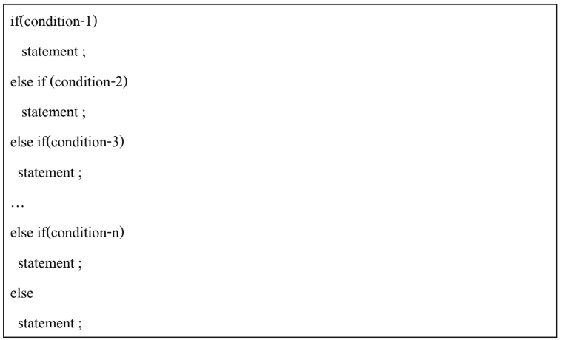
คำสั่ง if-else if
การเลือกทำโดยใช้คำสั่ง if-else if จะใช้เมื่อต้องการทำงานแบบทางเลือก 2 ทาง โดยแต่ละทางเลือกจะมีเงื่อนขี่ต่างกัน
ลักษณะการทำงานของคำสั่ง if-else if

Slide 20
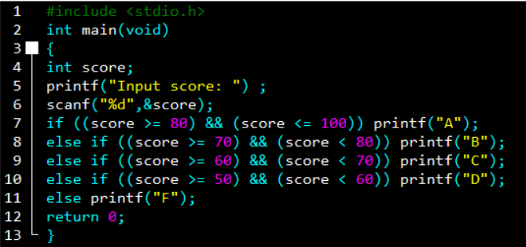
ตัวอย่างการใช้คำสั่ง if-else if
ผลลัพธ์

Slide 21
7.มารู้จักกับ loop
for loop หลักการคือ กำหนดค่า ตัวนับค่าให้มันก่อน สมมุติ คือ ตัวแปร i ให้เป็น 0
จากนั้นให้มันทำไปทีละรอบ ก็เพิ่มค่าทีละ 1 โดยใช้ i++ แต่ละรอบก็ตรวจสอบว่ามันครบรึยัง โดยเงื่อนไข i < 5 หรือไม่ ถ้ามันครบ 5 รอบ มันก็จะออกจาก for loop นั่นเอง
“
for( กำหนดค่าเริ่มต้น ; เงื่อนไข ; เปลี่ยนแลงค่า ){
// do something
}
”

Slide 22
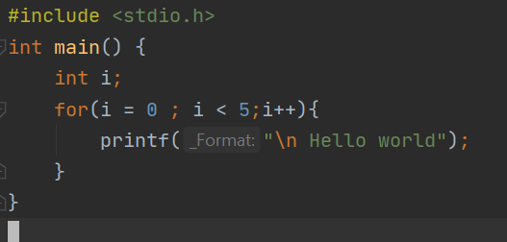
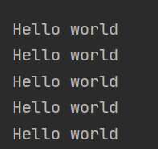
ลักษณะการเขียน for loop
ผลลัพธ์

Slide 23
While loop คือ ทำวนรอบแต่ไม่รู้จำนวนรอบที่แน่นอน อาจทำเพื่อคำนวณอะไรบางอย่าง
“
while ( เงื่อนไข){
}
”
หมายเหตุ
ถ้าเงื่อนไขเป็นจริงก็จะทำใน { } ไปเรื่อยๆ ดังนั้น อย่าลืมเปลี่ยนแปลงค่าใน การเช็คเงื่อนไขด้วย จะทำจนกว่าเงื่อนไขเป็นเท็จ

Slide 24
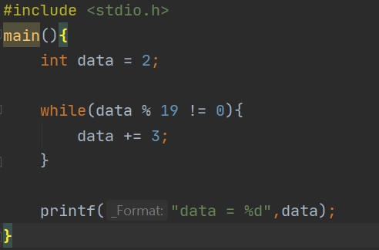
ลักษณะการเขียน while loop
ผลลัพธ์

Slide 25
8.มารู้จักกับ Array
ถ้าผมต้องการเก็บข้อมูลคะแนนนักเรียน 6 คน วิธีการแบบดิบๆ คือ ผมสามารถประกาศตัวแปร int score 1, score2 , .. ครบ 6 ตัว
ซึ่งมันก็ดูลำบาก มีหลายตัวแปร ตั้งหลายชื่อ
array คือ ตัวแปรชุด เอาไว้เก็บข้อมูลเป็นชุด โดยมีตัวแปรชื่อเดียว
สัญลักษณ์ คือ [ ]
ประกาศตัวแปร int เป็นชุด พร้อมกำหนดค่า คะแนนนักเรียน

Slide 26
หรือทำเป็นตัวแปร char เก็บเกรดของวิชา
การเข้าถึงข้อมูลใน array จะใช้ตัวเลขลำดับ เรียกว่า index
วิธีการ คือ ชื่อตัวแปร ตามด้วย [ ] ข้างใน [ ] คือ เลข index โดยจะเริ่มตั้งแต่ 0 ถึง n-1
ถ้า มี 6 ค่า ก็จะ มี index 0 1 2… 5
เช่น ถ้าจะแสดงค่าคะแนนของนักเรียนคนที่ 1 ซึ่งก็จะมี index = 0

Slide 27
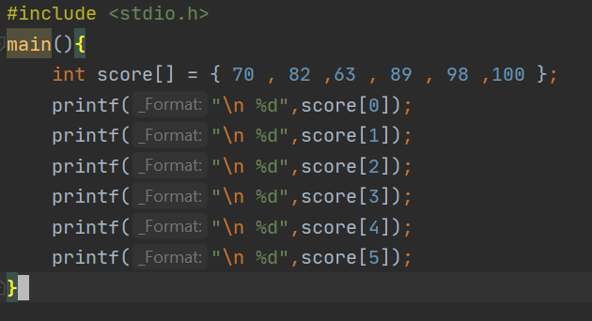
ถ้าจะเปลี่ยนค่า score[0] ก็ทำได้เหมือนตัวแปรทั่วไป
ตัวอย่างการแสดงผลของทั้ง 6 คน โดยค่า index = 0 1 2 … 5
ผลลัพธ์

